Slide 1


PSICOLOGIA DELLA PERSONALITA’. Prospettive e applicazioni
CAPITOLO 1
Definire e studiare la personalità

Slide 2
LA PERSONALITA’
“Mi chiamo Giovanna, sono una persona che ama stare insieme agli altri,
parlare molto e fare nuove conoscenze. In treno mi capita di chiacchierare
anche con persone che non conosco. Nella mia famiglia siamo
tutti così; ho sempre avuto tanta gente intorno a me fin da bambina. Le
persone si fidano di me e mi parlano dei loro problemi. Mi piace ascoltare
gli altri ma a volte mi sento a disagio soprattutto se mi raccontano
storie molto tristi.”
Descrizione spontanea
della personalità
Caratteristiche manifeste che si esprimono attraverso
comportamenti osservabili

Slide 3
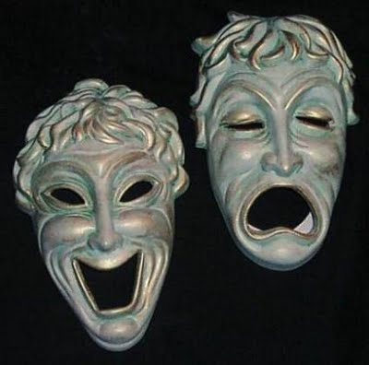
LA PERSONALITA’
La parola personalità molto probabilmente deriva da persona, parola che nel teatro classico romano indicava la maschera
indossata dagli attori nelle rappresentazioni
Ogni persona racchiude
un insieme di caratteristiche peculiari immediatamente evidenti, e quindi
riconoscibili, del personaggio identificato dalla maschera

Slide 4
LA PERSONALITA’
La personalità racchiude un insieme di caratteristiche tipiche,
visibili, riconoscibili e utili a descrivere e prevedere il comportamento
La personalità si riferisce a modi abituali e stabili di comportarsi, ovvero a delle regolarità comportamentali
Nella personalità ricerchiamo la spiegazione, ovvero le determinanti dei comportamenti
La personalità fa anche riferimento al senso di coerenza, integrità e
continuità individuali. Contribuisce quindi all’identità della persona
Fattori di tipo biologico, sociale, situazionale e culturale contribuiscono al processo di costruzione della personalità

Slide 5
LA PERSONALITA’
CARATTERISTICHE UNIVERSALI
Ciò che ci accomuna agli altri individui
DIFFERENZE INDIVIDUALI
Ciò che ci distingue maggiormente dagli altri individui
UNICITÀ INDIVIDUALI
Ciò che ci rende unici

Slide 6
LA PERSONALITA’
PERSONALITÀ
CARATTERE
Caratteristiche morali
TEMPERAMENTO
Caratteristiche a base biologica

Slide 7
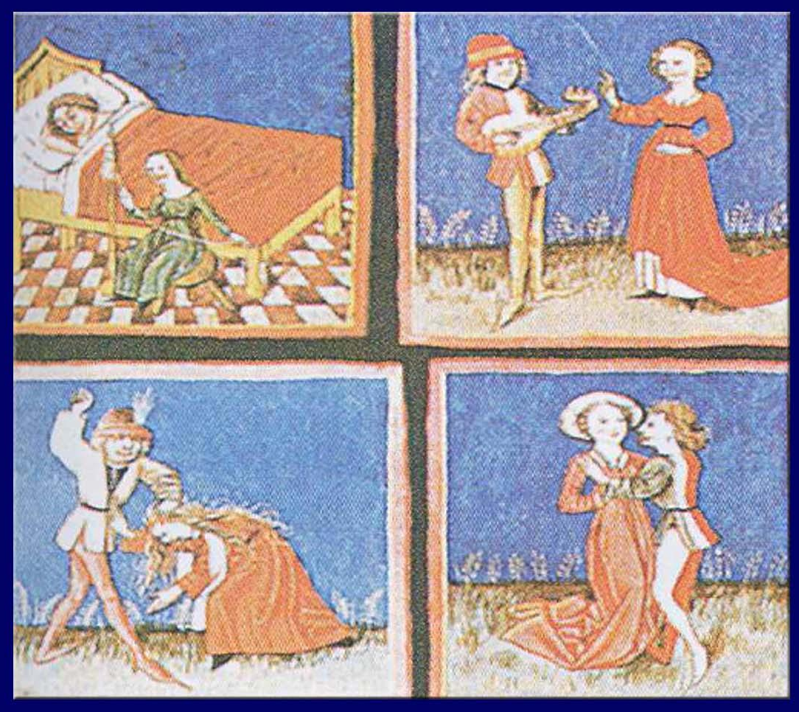
LA PERSONALITA’
I QUATTRO UMORI DI IPPOCRATE E I TEMPERAMENTI UMANI DI GALENO
Melanconico
Prevalenza
di bile nera
Sanguigno
Prevalenza
di sangue
Collerico
Prevalenza
di bile gialla
Flemmatico
Prevalenza
di flemma

Slide 8
LA PERSONALITA’
STRUTTURA DELLA PERSONALITÀ
Componenti o unità costitutive della personalità
Di che cosa è fatta la personalità?
PROCESSI DELLA PERSONALITÀ
Funzionamento della personalità
Come agisce e come cambia la personalità?

Slide 9
LA PERSONALITA’
TRADIZIONI TEORICHE E DI RICERCA NELLO STUDIO DELLA PERSONALITÀ
Tradizioni | Personalità
Psicodinamica | Istanze della mente
Comportamentista | Abitudini apprese
Umanistica | Percezioni di sé
Cognitivista | Costrutti cognitivi
Sociocognitiva | Unità sociocognitive
Disposizionalista | Tratti di personalità

Slide 10
LA PERSONALITA’
LA PROSPETTIVA
PSICODINAMICA

Slide 11
LA PERSONALITA’
Grande attenzione ai processi interni alla mente, definiti dinamiche o forze psichiche
Centralità delle dinamiche che sono “al di sotto” della consapevolezza e “al di fuori” del controllo della persona
Queste forze sono le determinanti primarie del comportamento individuale

Slide 12
LA PERSONALITA’
LA PSICOANALISI DI FREUD
Funzionamento mentale e fisico di tipo omeostatico
La riduzione della tensione è guidata da spinte definite pulsioni.
Ogni pulsione è costituita da due componenti: una necessità biologica e la sua rappresentazione mentale
Aree della mente:
Inconscio - contenuti del passato e materiali che non hanno mai raggiunto la consapevolezza
Conscio - tutto ciò di cui abbiamo consapevolezza nel qui e ora
Preconscio - contenuti mentali dei quali si può diventare consapevoli ponendo loro attenzione
Tecniche per accedere all’inconscio: Analisi dei sogni e Associazioni libere

Slide 13
LA PERSONALITA’
LA PSICOANALISI DI FREUD
Nuova proposta di struttura della mente:
Es - fonte dell’energia mentale e sede originaria delle pulsioni; spinge il comportamento verso la scarica della tensione [principio di piacere]
Super-io - incarna gli aspetti morali del comportamento, definiti dagli standard etici della società
Io - è deputato a far sì che l’Es trovi soddisfazione nel rispetto delle norme sociali [principio di realtà]
Meccanismi di difesa: distorsioni della realtà finalizzate ad arginare
l’angoscia connessa a esperienze negative
Le caratteristiche di personalità riscontrabili in età adulta dipendono
dagli eventi che hanno luogo nelle fasi, o stadi, dello sviluppo della persona

Slide 14
LA PERSONALITA’
IL COMPORTAMENTISMO

Slide 15
LA PERSONALITA’
Attenzione pressoché esclusiva allo studio del comportamento manifesto, quindi osservabile
Uso del metodo sperimentale per osservare le variazioni del comportamento a seguito delle variazioni delle condizioni ambientali
Largo impiego di modelli animali
Studio dei meccanismi dell’apprendimento e del ruolo di rinforzi e punizioni
La personalità è definita come un insieme di repertori: strutture
stimolo-risposta stabili che derivano dalle esperienze di apprendimento avvenute nel corso della vita

Slide 16
LA PERSONALITA’
IL MOVIMENTO UMANISTICO
E LA FENOMENOLOGIA

Slide 17
LA PERSONALITA’
Esistenzialismo: la persona è una singola individualità in grado di autodeterminarsi, guidata da una costante ricerca di significato negli eventi che le accadono
Fenomenologia: valore all’esperienza soggettiva che l’individuo fa nel mondo di cui fa parte
Visione positiva della natura umana: il processo di crescita mira alla realizzazione personale, che si configura come un bisogno primario e il fine ultimo dell’esistenza

Slide 18
LA PERSONALITA’
LA PROPOSTA DI ROGERS
Tendenza attualizzante: spinta intrinseca dell’essere umano a sviluppare il proprio potenziale
Campo fenomenico: insieme di rappresentazioni del tutto soggettive che ogni persona ha del mondo
Al centro del campo fenomenico è posto il Sé: insieme delle percezioni che abbiamo di noi stessi
Il Sé, distinto in reale e ideale, è un insieme strutturato, organizzato e consapevole di rappresentazioni che riguardano la persona. Il Sé è conscio e rappresenta la struttura fondamentale della personalità

Slide 19
LA PERSONALITA’
LA PROPOSTA DI ROGERS
La dinamica della personalità consiste in un processo di autorealizzazione e sviluppo progressivo delle proprie potenzialità
L’essere umano è caratterizzato da un bisogno di accettazione positiva lungo tutto il ciclo di vita
Terapia centrata sulla persona, caratterizzata da una considerazione positiva incondizionata dell’individuo

Slide 20
LA PERSONALITA’
BISOGNI E TEMI DI VITA NELLA PROPOSTA DI MURRAY
VISCEROGENI – primari / innati
Es. fame, sete
BISOGNI
PSICOGENI – secondari / acquisiti
Es. affiliazione, dominio

Slide 21
LA PERSONALITA’
BISOGNI E TEMI DI VITA NELLA PROPOSTA DI MURRAY
ALPHA - oggettive
PRESSIONI
BETA - percepite
I bisogni individuali interagiscono con le pressioni esterne, ovvero risorse e limiti al soddisfacimento dei bisogni stessi
L’intreccio dei bisogni e delle pressioni dà luogo ai temi di vita

Slide 22
LA PERSONALITA’
LA PROSPETTIVA COGNITIVISTA

Slide 23
LA PERSONALITA’
Focus sui processi di elaborazione, immagazzinamento e rappresentazione delle informazioni provenienti dall’ambiente
Personalità come sistema complesso di interpretazione e costruzione di significato degli eventi

Slide 24
LA PERSONALITA’
LA PROPOSTA DI KELLY
Ogni persona percepisce, interpreta e concettualizza la realtà fisica e sociale in un modo che è unico
Le differenze individuali nei processi di percezione, interpretazione e concettualizzazione costituiscono il nucleo della sua personalità
Costrutti personali: schemi, categorie e convinzioni che le persone utilizzano per interpretare, controllare e prevedere gli eventi.
Uomo come scienziato: la persona rivede e modifica i suoi costrutti quando risultano errati o inefficaci per la previsione e il controllo degli eventi [alternativismo costruttivo]
Percorso terapeutico: processo di ricostruzione e modificazione del sistema di costrutti della persona
Test di repertorio dei costrutti di ruolo (REP Test) per la misura dei costrutti

Slide 25
LA PERSONALITA’
LA PROSPETTIVA SOCIOCOGNITIVA

Slide 26
LA PERSONALITA’
Origini nella teorie dell’apprendimento sociale: le persone imparano nuove cose anche tramite l’osservazione di cosa fanno gli altri
La struttura della personalità è costituita da unità sociocognitive o cognitivo-affettive, acquisite nell’interazione continua tra individuo e ambiente sociale
Attenzione alle capacità umane di riflettere sul proprio operato e di modificarlo attraverso strategie di autoregolazione

Slide 27
LA PERSONALITA’
L’APPROCCIO DISPOSIZIONALISTA

Slide 28
LA PERSONALITA’
I tratti, o disposizioni, costituiscono la struttura della personalità e danno luogo a pattern di comportamenti tipici, generalizzati e chiaramente osservabili
I tratti corrispondono a tendenze generali a reagire, sentire e pensare in determinati modi
I tratti sono stabili nel tempo e nelle diverse circostanze e sono associati a fattori di tipo biologico
I tratti possano combinarsi in profili tipici, ovvero tipi di personalità
I tratti sono dimensioni universali (tutti hanno i tratti) e continue, ovvero variano di livello all’interno della popolazione
Grande attenzione alla misurazione dei tratti

Slide 29
LA PERSONALITA’
CRITERI DI VALUTAZIONE DELLE TEORIE
Teorie scientifiche
Teorie ingenue

Slide 30
LA PERSONALITA’
UNA TEORIA SCIENTIFICA DEVE SVOLGERE MOLTE FUNZIONI
1) Una teoria deve essere sistematica, ovvero essere in grado di collegare e strutturare coerentemente una molteplicità di fatti, informazioni e dati
2) Una teoria deve fornire un quadro di riferimento all’interno del quale sviluppare deduzioni e previsioni su eventi futuri
3) Una teoria deve fornire valide spiegazioni ai fenomeni di interesse

Slide 31
LA PERSONALITA’
CRITERI DI VALUTAZIONE
Generalizzabilità: possibilità di generalizzare quanto sostenuto da una teoria a popolazioni e contesti diversi
Verificabilità: capacità di produrre ipotesi che possono essere testate attraverso i metodi della ricerca scientifica
Crisi di replicabilità e riproducibilità della ricerca scientifica (Lehrer, 2010; Yong, 2012): molti risultati di ricerca non vengono replicati in studi successivi
Open Science: paradigma della scienza aperta, secondo il quale strumenti, metodologie e dati di ricerca sono fruibili liberamente e condivisi tra i ricercatori

Slide 32
LA PERSONALITA’
CRITERI DI VALUTAZIONE
Comprensività ed elasticità: capacità di includere flessibilmente tutti o la gran parte delle questioni che sono significative per il fenomeno di interesse
Chiarezza: capacità di fornire spiegazioni in maniera inequivocabile
Parsimonia: a parità di condizioni è sempre preferibile la spiegazione più semplice perché questa può essere più facilmente testata e generalizzabile
Rilevanza conoscitiva: una teoria deve garantire un significativo avanzamento della conoscenza relativa al suo campo di interesse
Rilevanza pratica: una teoria deve fornire indicazioni operative su come applicare le conoscenze che ha sviluppato a beneficio del singolo e della collettività

Slide 33
LA PERSONALITA’
AMBITI DI APPLICAZIONE DELLA PSICOLOGIA DELLA PERSONALITA’
Lavoro e organizzazioni – Es. Selezione del personale, Orientamento lavorativo
Salute e benessere psicofisico – Es. Promozione di stili di vita salutari e sostenibili, Trattamento clinico
Educativo e scolastico – Es. Orientamento accademico, Potenziamento di competenze
Comunicazione e marketing – Es. Campagne pubblicitarie, Segmentazione del mercato
Politico e diplomatico – Es. Negoziazioni e mediazioni
Robotica e intelligenza artificiale – Es. Sviluppo di nuove tecnologie [emotion AI, affective computing]

